Slide 1
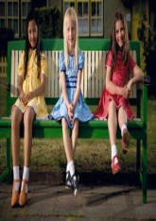
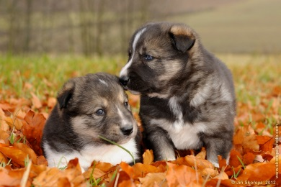
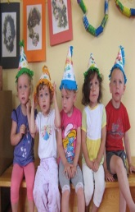
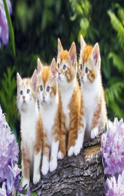
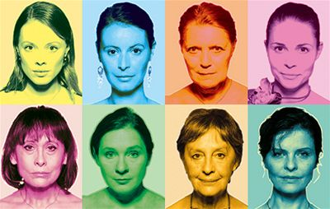
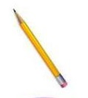
3.1 Substantiv (Plural)
Elektronická učebnice - II. stupeň Základní škola Děčín VI, Na Stráni 879/2 – příspěvková organizace Německý jazyk
sechs Häuser
drei Mädchen
zwei Hunde
neun Bücher
fünf Kinder
vier Katzen
acht Frauen
sieben Bleistifte
Autor: Mgr. Alena Horová

Slide 2
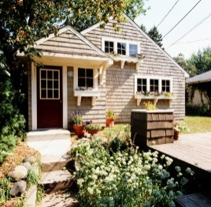
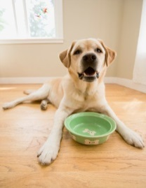
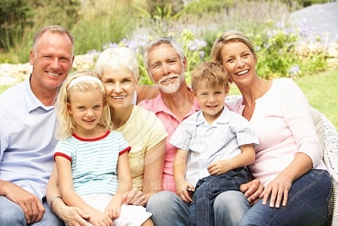
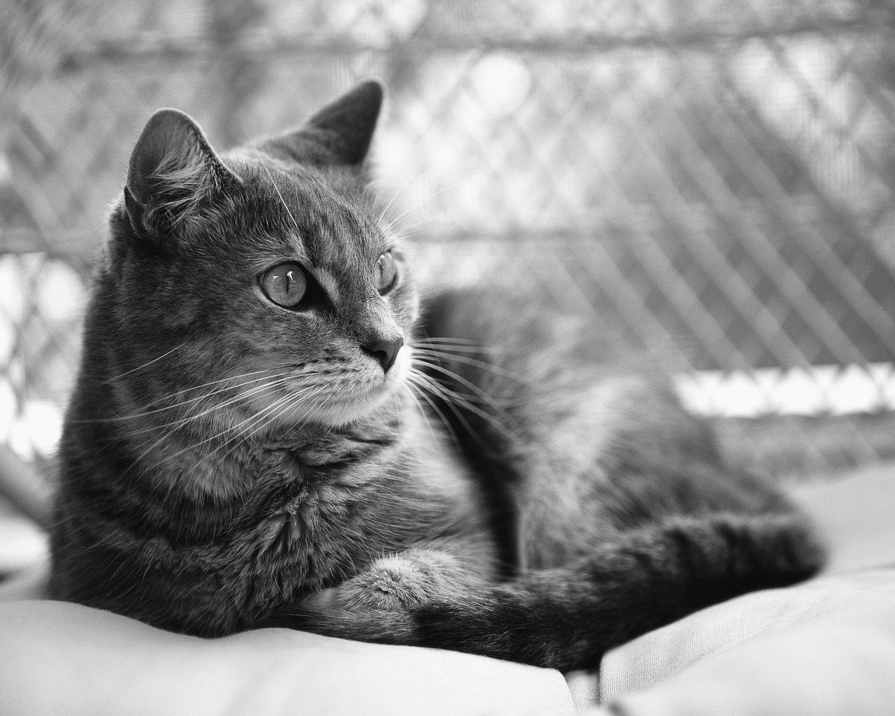
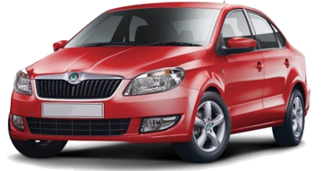
Elektronická učebnice - II. stupeň Základní škola Děčín VI, Na Stráni 879/2 – příspěvková organizace Německý jazyk
3.2 Was weißt du schon?
der Bruder
das Kind
der Enkel
die Tochter
die Enkelin
der Sohn
der Junge
die Schwester
das Mädchen
das Haus
der Hund
das Tier
POZOR!!!
Gramatický rod v němčině není vždy
shodný s rodem pod. jmen v češtině.
das Mädchen - (ta) dívka
die Katze
der Vater
die Familie
die Oma
der Opa
die Mutter
das Auto

Slide 3
3.3 Was Neues erfahren wir ?
Elektronická učebnice - II. stupeň Základní škola Děčín VI, Na Stráni 879/2 – příspěvková organizace Německý jazyk
Jednotné číslo (Singular) | Množné číslo (Plural)
die Tochter | die Töchter
die Mutter | die Mütter
die Katze | die Katzen
die Familie | die Familien
Die Frau | die Frauen
der Vater | die Väter
der Sohn | die Söhne
der Junge | die Jungen
der Hund | die Hunde
das Auto | die Autos
das Bild | die Bilder
das Mädchen | die Mädchen
das Buch | die Bücher
das Kind | die Kinder
das Kino | die Kinos
das Tier | die Tiere
MNOŽNÉ ČÍSLO PODSTATNÝCH JMEN:
v němčině se tvoří nepravidelně
s každým novým podstatným jménem se musíme tedy učit i tvar množného čísla
neznáme-li správný tvar množného čísla, můžeme ho najít ve slovníku
Př: der Vater (s, ̴¨ ) → die Väter
das Kind ( (e)s, er) → die Kinder
2. pád čís. jedn.
tvar množného čísla
Přečti si tvary jednotného a množného čísla uvedených podstatných jmen a odpověz na následující otázky: a) Jaký člen určitý mají podstatná jména v 1. pádě množného čísla?
b) Dokážeš určit základní koncovky, pomocí kterých se tvoří
tvar množného čísla? c) Mění se při tvoření tvaru množného čísla i kmenová
samohláska?
Übung / Úkol:

Slide 4
3.4 Welche neue Termine erlernen wir?
Elektronická učebnice - II. stupeň Základní škola Děčín VI, Na Stráni 879/2 – příspěvková organizace Německý jazyk
Jednotné číslo (singular) | Množné číslo (plural)
die Tochter | die Töchter
die Mutter | die Mütter
die Katze | die Katzen
die Familie | die Familien
die Fraun | die Frauen
der Vater | die Väter
der Sohn | die Söhne
der Junge | die Jungen
der Hund | die Hunde
das Auto | die Autos
das Bild | die Bilder
das Mädchen | die Mädchen
das Buch | die Bücher
das Kind | die Kinder
das Kino | die Kinos
das Tier | die Tiere
MNOŽNÉ ČÍSLO PODSTATNÝCH JMEN:
v 1. pádě množného čísla mají podstatná jména všech tří rodů člen die
v množném čísle přijímají podstatná jména nejčastěji následující koncovky: -e, -(e)n, -er, -s, -(0)
nemá-li podstatné jméno plurál, ve slovníku je to označeno nulou
pokud je tvar stejný, je označen vlnovkou
Př: das Mädhen (s, ̴ )
kmenové samohlásky a, o, u někdy přehlasují
→ vzniká ä, ö, ü
končí-li podstatné jméno mužského rodu na -E, pak bývá zpravidla v plurálu –EN
zkratky, zkratková slova a cizí slova končí povětšinou na –S
pod. jména ženského rodu tvoří plurál nejčastěji na -EN

Slide 5
Elektronická učebnice - II. stupeň Základní škola Děčín VI, Na Stráni 879/2 – příspěvková organizace Německý jazyk
3.5 Was merkt ihr euch?
der Bruder
das Kind
der Enkel
die Tochter
die Enkelin
der Sohn
der Junge
die Schwester
das Mädchen
das Haus
der Hund
das Tier
Utvoř k těmto podstatným jménům
množné číslo a zapiš je do sešitu.
Použij slovník.
die Katze
der Vater
die Familie
die Oma
der Opa
die Mutter
das Auto

Slide 6
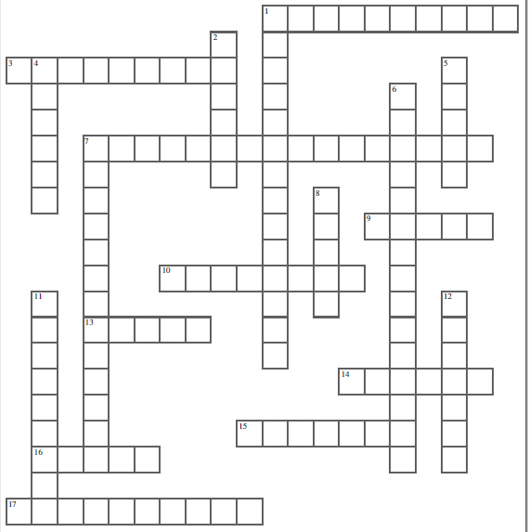
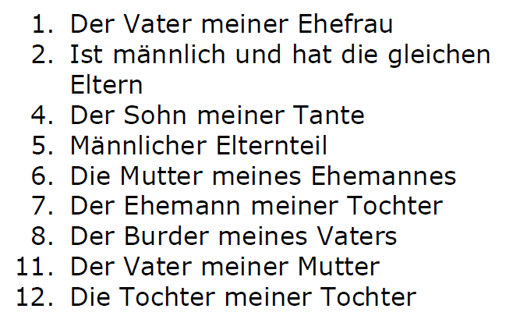
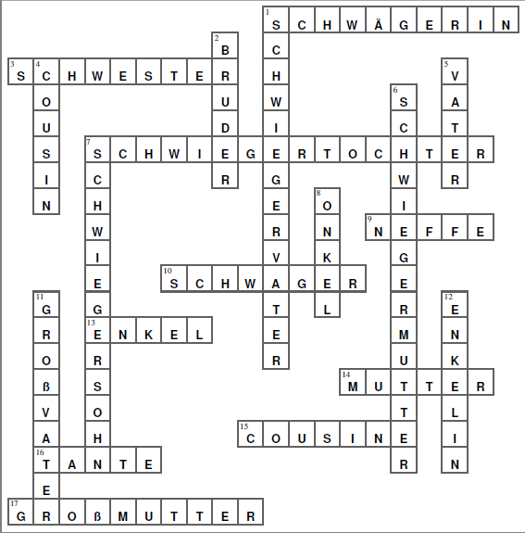
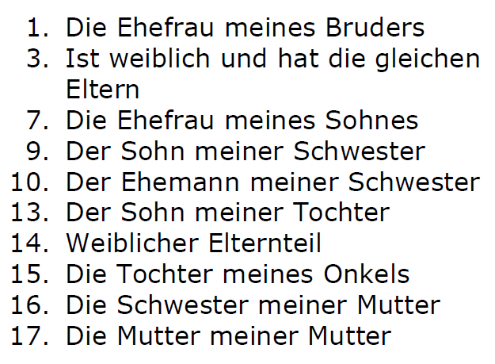
3.6 Etwas zusätzlich für geschickte Schüler
Elektronická učebnice - II. stupeň Základní škola Děčín VI, Na Stráni 879/2 – příspěvková organizace Německý jazyk
Lösung:
vertikal:
horizontal:

Slide 7
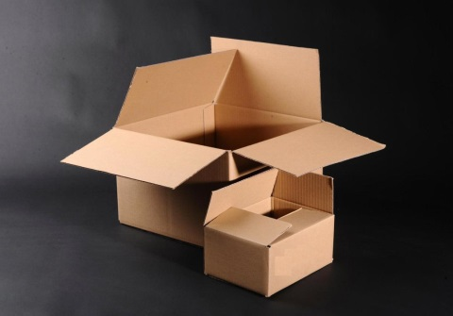
3.7 CLIL
Elektronická učebnice - II. stupeň Základní škola Děčín VI, Na Stráni 879/2 – příspěvková organizace Německý jazyk
PLURAL OF NOUNS
množné číslo anglických podstatných jmen se
tvoří přidáním koncovky - S.
podstatná jména končící na sykavku (box) se tvoří přidáním koncovky - ES.
DOGS
DOG
CATS
CAT
CATS
BOX
BOXES

Slide 8
3.8 Test
Elektronická učebnice - II. stupeň Základní škola Děčín VI, Na Stráni 879/2 – příspěvková organizace Německý jazyk
Urči správný tvar množného čísla podstatného jména: die Mutter die Muttern die Mutti die Mütter das Mutti | 3. Urči správný tvar množného čísla podstatného jména: die Familie die Familie die Families die Familien das Familier
2. Urči správný tvar množného čísla podstatného jména: das Auto die Autos die Auto der Autos die Auten | 4. Urči správný tvar množného čísla podstatného jména: der Sohn die Söhne die Söhnen die Sonne das Sohne
Správné odpovědi:
c
a
c
a
Test na známku

Slide 9
Elektronická učebnice - II. stupeň Základní škola Děčín VI, Na Stráni 879/2 – příspěvková organizace Německý jazyk
3.9 Gebrauchtene Quelle und Zitation
http://skorepa-photo.com/photos/canis-lupus-familiaris-pes-domaci-stenata-veclov-u-slavonic-655.jpg (slide 1,7)
http://www.anushka.estranky.cz/img/picture/2491/11.jpg (slide 1)
http://www.puzzle-prodej.cz/gallery/c101344.jpg (slide 1,7)
http://www.precis-mp.cz/userfiles/images/lucie/lucie-vizualizace.jpg (slide 1)
http://www.petrklic.net/userfiles/images/O%20n%C3%A1s/klicek2.jpg (slide 1)
http://turretot-eco.spip.ac-rouen.fr/IMG/jpg/My_schoolbag.jpg (slide 1)
http://i.idnes.cz/06/112/gal/KOT1721e8_8zen.jpg (slide 1)
http://krabice.info/wp-content/uploads/2011/01/krabice.jpg (slide 7)
http://komik.bloger.cz/obrazky/komik.bloger.cz/krabice-krabice-100plus1.jpg (slide 7)
http://www.auto-pech.de/CZ/Images/car_showcase2.png (slide 5)
http://old.pixmac.com/4/royalty-free-stock-pictures-extended-family-relaxing-in-garden-pixmac-69984049.jpg (slide 2,5)
http://www.obec-brezina.cz/files/ckeditor/organizace/knihovna/nove-knihy-big.gif (slide 1)
Obrázky z databáze klipart (slide 2,5)

Slide 10
Elektronická učebnice - II. stupeň Základní škola Děčín VI, Na Stráni 879/2 – příspěvková organizace Německý jazyk
3.10 Annotation
Autor | Mgr. Alena Horová
Období | 01 – 06/2013
Ročník | 6. - 9. ročník
Klíčová slova | První pád, podstatné jméno, možné číslo
Anotace | Prezentace popisující problematiku množného čísla podstatných jmen v NJ.

